Slide 1
单元情境主线
公交出行
生活小管家
教材p6例1
加减、乘除同级运算
超市采购
加减乘除二级运算
教材p7例2
农业劳动
教材p8例3
含括号的二级运算
手工制作
教材p12例4-6
同级运算应用、数形结合
二级运算应用、数形结合
三步运算及应用

Slide 2
R·三年级数学上册
二
混合运算
解决问题（2）

Slide 3
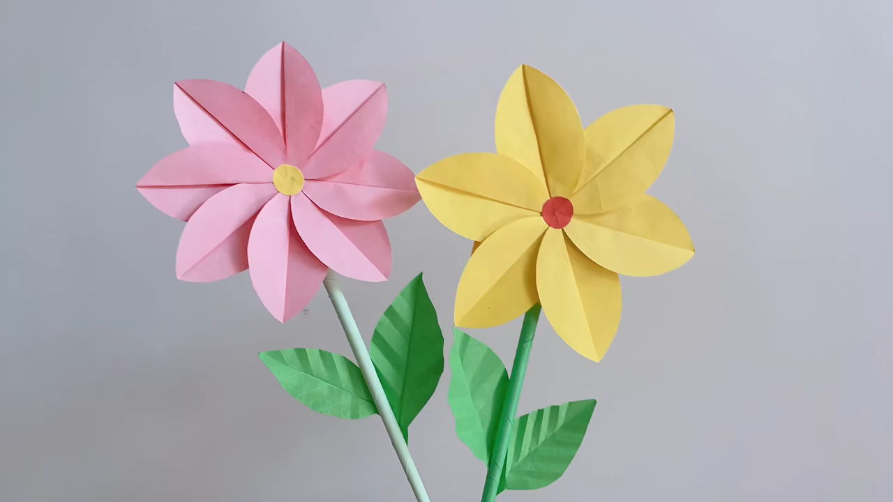
情境导入
点击图片播放视频

Slide 4


探索新知
在劳动课上，小明做了8朵花，小红做的比小明少3朵，小军做的是小红的2倍。小军做了多少朵花?
1.从题中你知道了哪些数学信息？
2.根据前面的学习经验，试一试用线段图表示已知条件和问题。

Slide 5
在劳动课上，小明做了8朵花，小红做的比小明少3朵，小军做的是小红的2倍。小军做了多少朵花?
阅读理解
说一说，你是怎么想的？
8朵
小明：
正推
倒推
少3朵
小红：
小军：
？朵
方法一
方法二

Slide 6
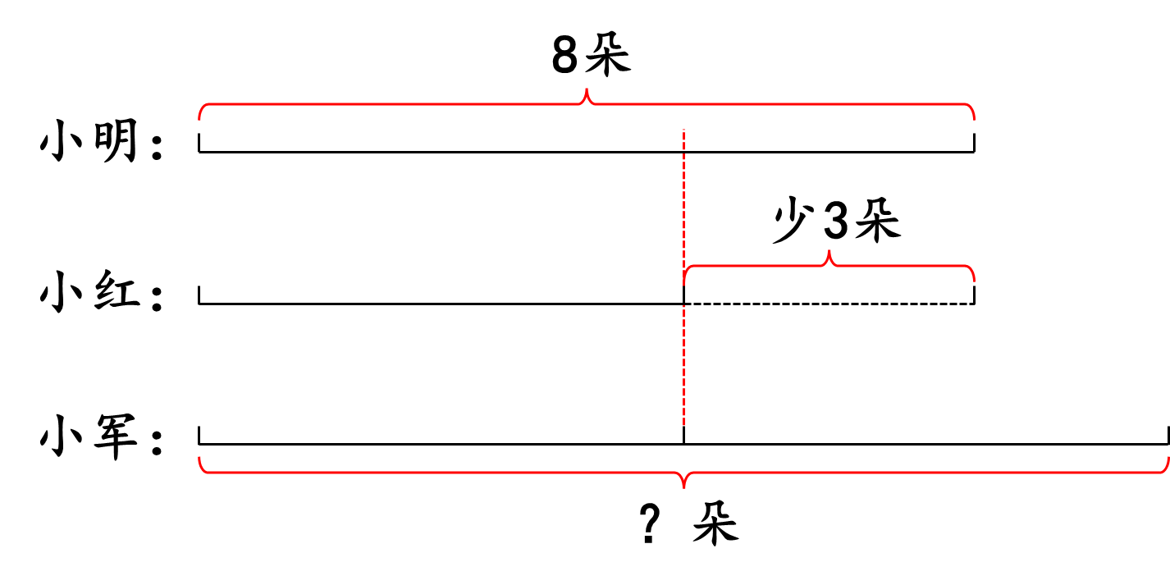

分析解答
8朵
小红比小明少做3朵
小明做的朵数
小军做的是小红的2倍
小红做的朵数
正推
8-3=5(朵)
小军做的朵数
5×2=10(朵)

Slide 7
分析解答
5×2=10(朵)
小军做的朵数
8-3=5(朵)
小军做的是小红的2倍
小红做的朵数
倒推
小红比小明少做3朵
小明做的朵数
8朵

Slide 8
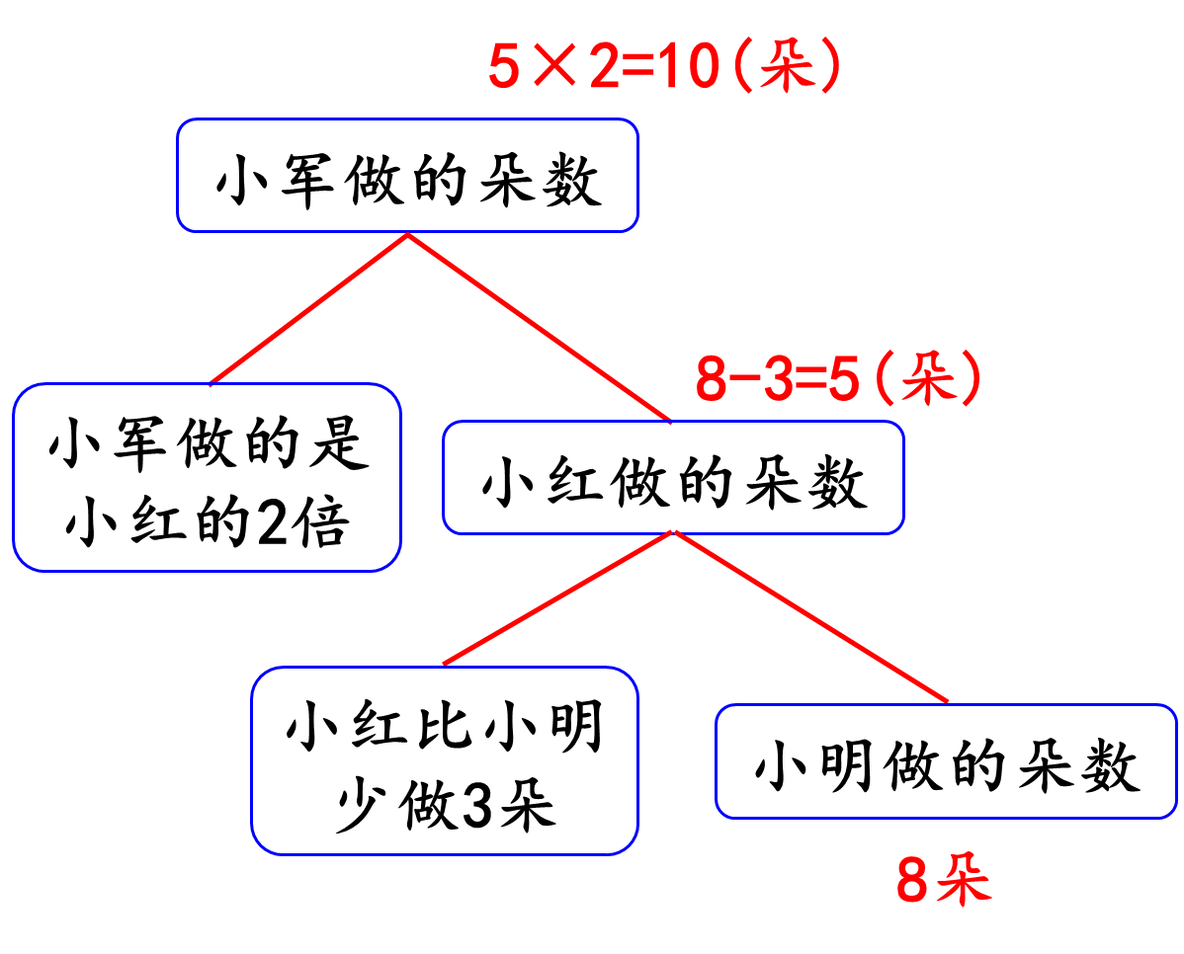
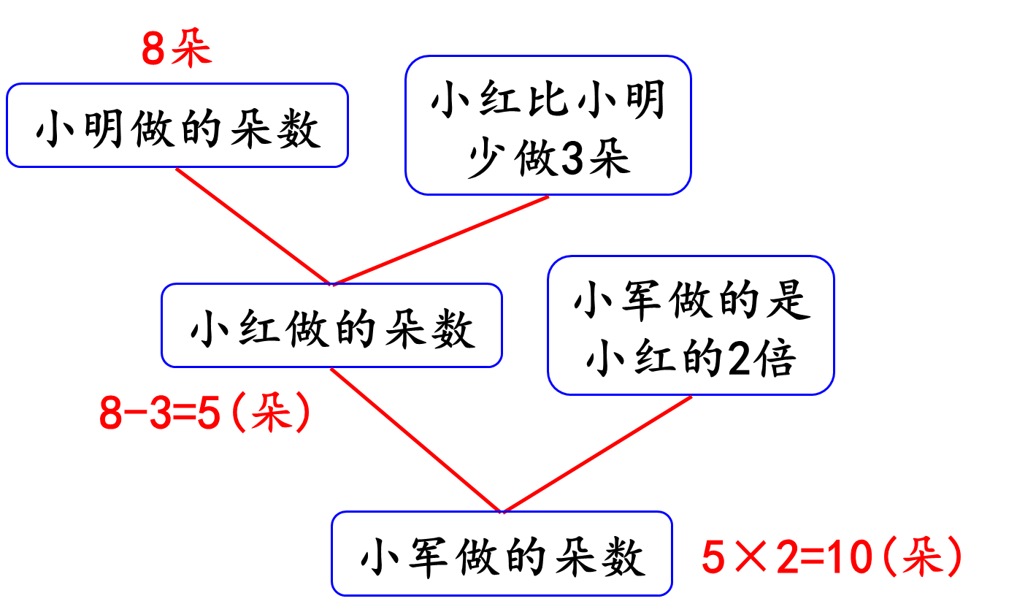
分析解答
两种思考方法都是先求出小红做的朵数。
分步计算：
8－3=5(朵)
综合算式：
(8－3)×2
=5×2
=10(朵)
5×2=10(朵)
答：小军做了10朵花。

Slide 9

回顾反思
如果解决一个问题需要多个步骤，要想好先解决什么，再解决什么。

Slide 10

随堂练习
1
王大伯家原来有13只兔子，又买来11只。将这些兔子平均放入8个笼子里，每个笼子里放几只？
(13+11)÷8
教材p15做一做
=24÷8
=3(只)
答：每个笼子里放3只。

Slide 11
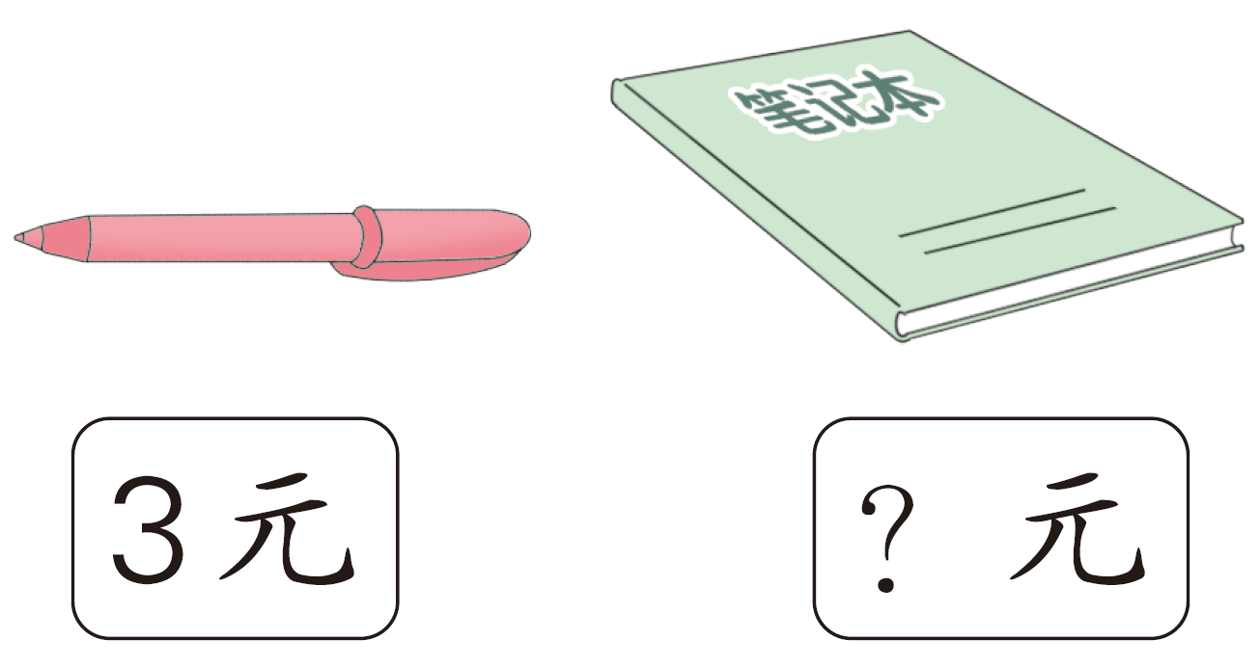
教材p15做一做
2
小丽买了1支自动铅笔和4个笔记本，一共用了19元。每支自动铅笔3元，每个笔记本多少钱?
(19-3)÷4
=16÷4
=4(元)
答：每个笔记本4元。

Slide 12
教材p15做一做
3
每条毛巾12元，现在有促销活动，每条便宜3元。妈妈买了3条毛巾，需要付多少钱？
(12-3)×3
= 9×3
= 27 (元)
答：需要付27元钱。

Slide 13
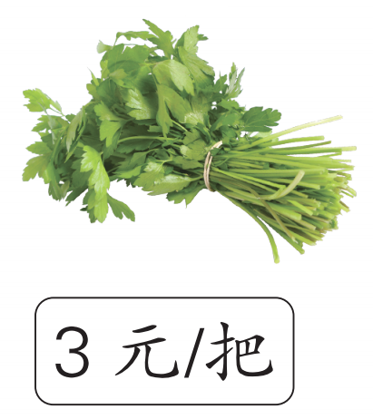
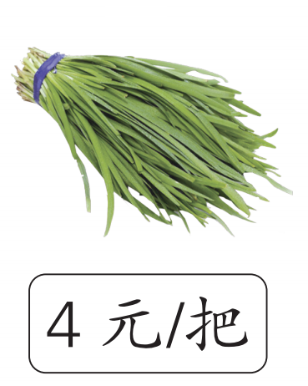
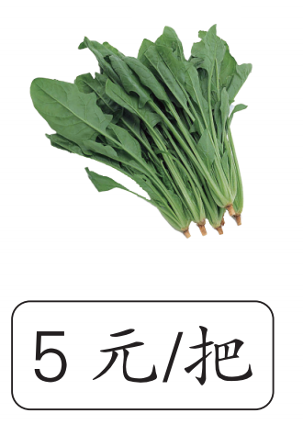
教材p15做一做
4
王阿姨去买菜。
（1）说一说算式(4+3)×2表示什么意思。
4+3表示买一把芹菜和一把韭菜的价钱。
(4+3)×2就表示买两把芹菜和两把韭菜的价钱。

Slide 14
4
王阿姨去买菜。
（2）请你提出其他数学问题并解答。
答案不唯一，例：买两把芹菜和一把菠菜需要多少钱？
3×2+5=11(元)

Slide 15

课堂小结
同学们，今天的数学课你们有哪些收获呢？

Slide 16
课后作业
从《创优作业100分》或《状元作业本》课时练中选取。

